Slide 1

DUATLÓN VILLA DE ILLESCAS 2024
PRUEBA RANKING NACIONAL

Slide 2
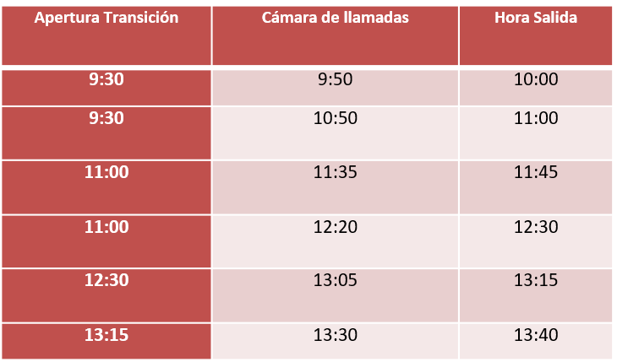

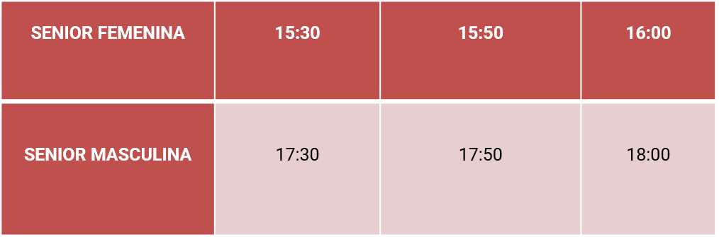
HORARIOS
CADETE M/F
INFANTIL M/F
ALEVÍN M/F
BENJAMÍN M/F
PREBENJAMÍN M/F
FAMILIAR
*Senior: Juvenil | Junior | Sub23 | GE 24-29 | GE 30-34 | GE 35-39 | V1 40-49 | V2 50-59 | V3 60 o más

Slide 3
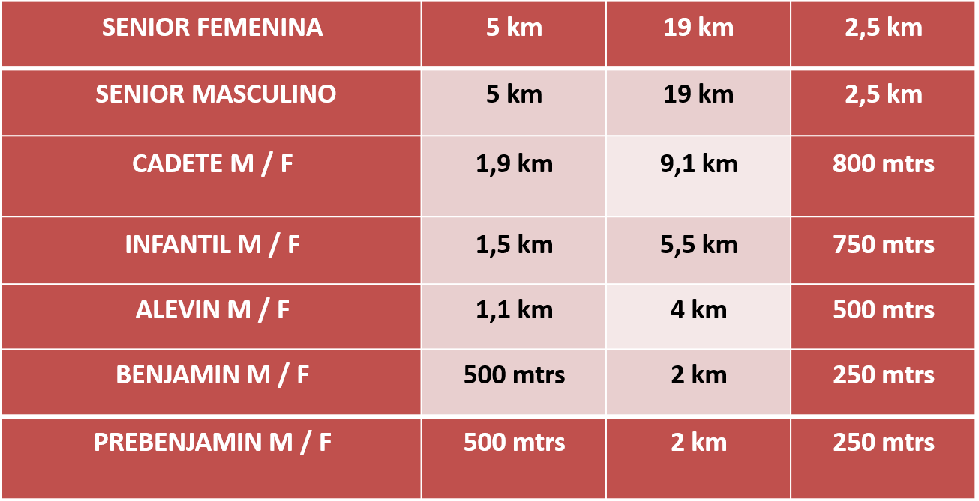
CATEGORÍAS Y DISTANCIAS

Slide 4
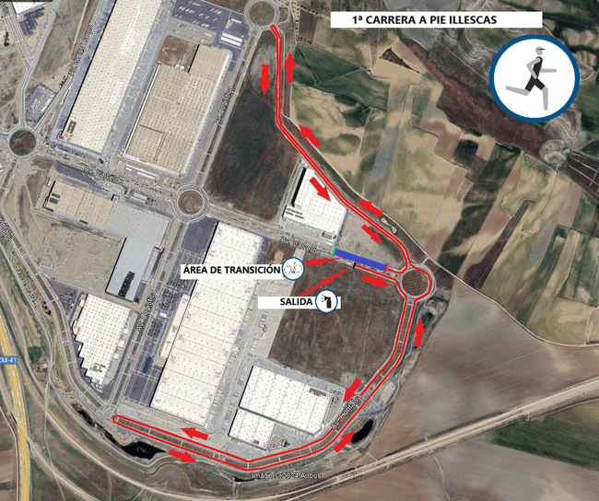

1ª CARRERA A PIE, 1 VUELTA DE 5 KM

Slide 5
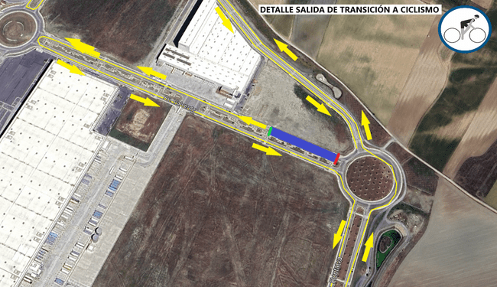

DETALLE SALIDA DE TRANSICIÓN A CICLISMO
Salida de transición
a 1ª vuelta ciclismo

Slide 6
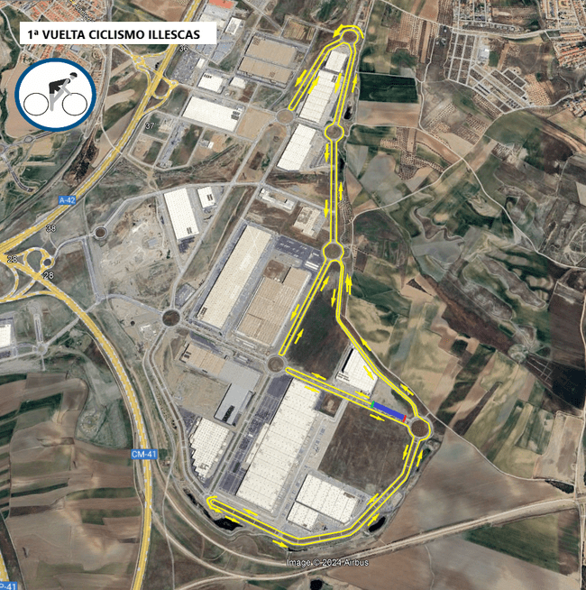
CIRCUITO DE CICLISMO, 1ª VUELTA
Ciclismo:
1ª vuelta

Slide 7
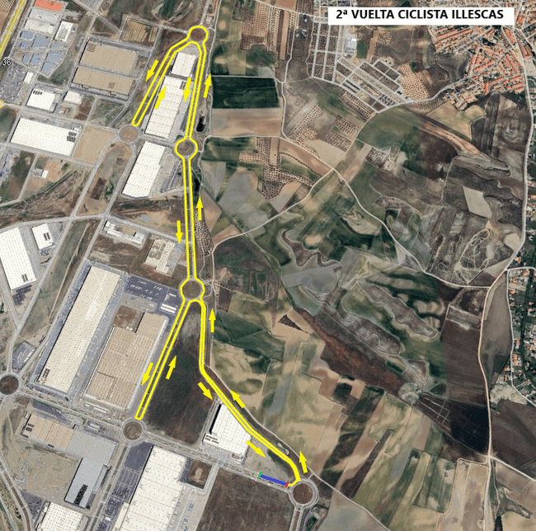
CICLISMO, 2ª VUELTA
Ciclismo:
2ª vuelta

Slide 8
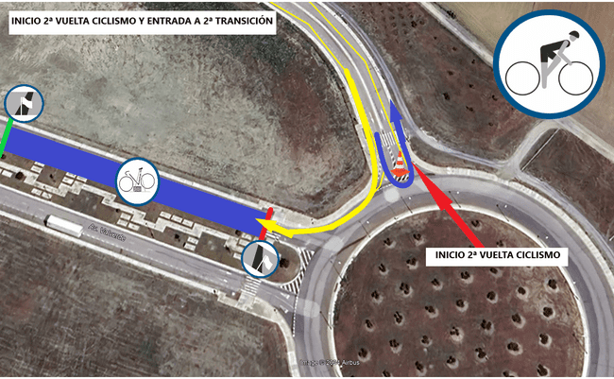
Detalle 2ª vuelta Ciclismo
Y entrada a Transición
Ciclismo:
Detalle de giro e
inicio segunda
vuelta ciclismo y
entrada a transición

Slide 9
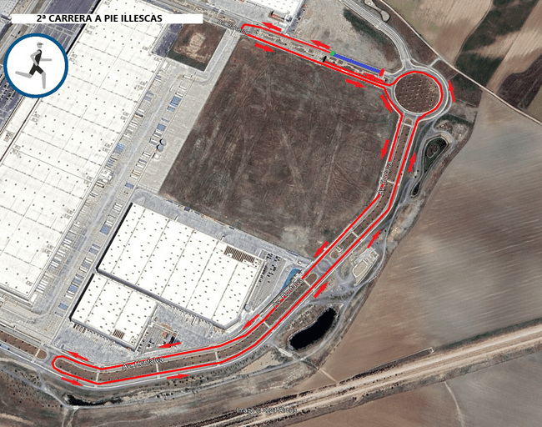
Circuito Carrera a Pie,
2ª VUELTA 2,5 KM
2ª Carrera a pie:
1 vuelta de 2,5 Km

Slide 10

DESCRIPCIÓN TRANSICIÓN 1
Descripción de la transición
Descripción de los soportes y número de bicicletas por barra en caso que existan
Una vez abrochado el casco, coge la bicicleta y dirígete a la salida de la transición donde encontrarás la línea de montaje
La línea estará marcada en el suelo y será de color verde. Habrá un oficial que indicará el lugar a partir del cual te puedes montar

Slide 11
DESCRIPCIÓN TRANSICIÓN 2
Debes desmontar de la bicicleta antes de la línea ROJA, donde estará un oficial que indicará el lugar a partir del cual puedes desmontar.
Con la bicicleta en la mano dirígete hasta tu posición en la zona de transición.
Deja la bicicleta, desabrocha el casco, y deposita TODO el material utilizado en la caja. La sanción por no realizar este proceso será advertencia y corrección en el caso de grupos de edad, cadete, junior, juvenil e inclusivo, pero podrá conllevar una descalificación.
El inicio del segmento de carrera al final de la transición.

Slide 12

BUENA SUERTE
A TODOS
OS ESPERAMOS

